Slide 1
TIẾNG VIỆT 1
Tập 1
Tuần 9
Tập viết: Sau bài 48,49

Slide 2



KHỞI ĐỘNG

Slide 3
KHÁM PHÁ

Slide 4

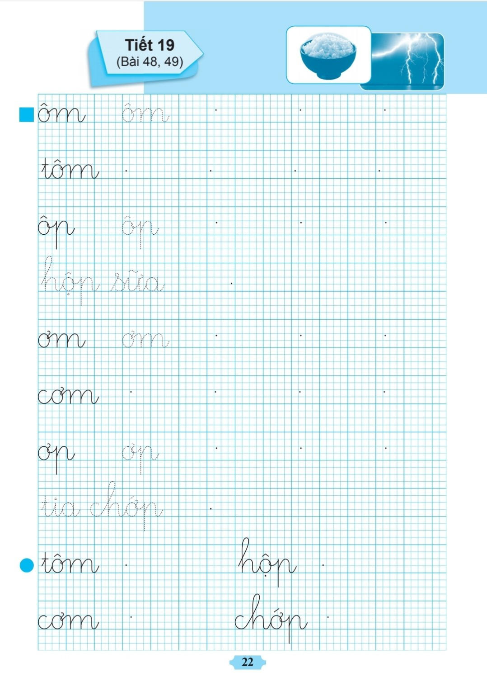

Slide 5



ĐỌC

Slide 6
VIẾT MẪU

Slide 7
TẬP VIẾT VỞ

Slide 8
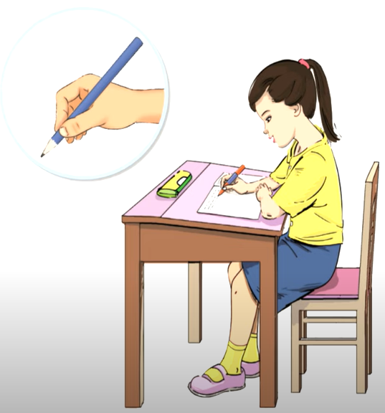

Slide 10
Hoc10 chúc các em học tốt!

